Slide 1
NHIỆT LIỆT CHÀO MỪNG
CÁC EM ĐẾN VỚI TIẾT HỌC MỚI!
Tin học ứng dụng 11

Slide 2

KHỞI ĐỘNG
Một doanh nghiệp nhỏ cần quản lí kho hàng bằng máy tính. Theo em, nên chọn dùng phần mềm ứng dụng nào? Tại sao?

Slide 3

CHỦ ĐỀ F^{ICT}. GIẢI QUYẾT VẤN ĐỀ VỚI SỰ TRỢ GIÚP CỦA MÁY TÍNH
THỰC HÀNH TẠO VÀ KHAI THÁC CƠ SỞ DỮ LIỆU
BÀI 1: LÀM QUEN VỚI MICROSOFT ACCESS

Slide 4

NỘI DUNG BÀI HỌC
1. Giới thiệu Microsoft Access
2. Cơ sở dữ liệu trong Access
3. Tạo mới cơ sở dữ liệu

Slide 5
NỘI DUNG BÀI HỌC
5. Hướng dẫn
thao tác khám phá trong khung nhìn thiết kế bảng
6. Thực hành làm quen với Microsoft Access
4. Bảng và các kiểu dữ liệu cột

Slide 6
GIỚI THIỆU MICROSOFT ACCESS
01

Slide 7

Thảo luận nhóm 3 - 4 HS
Hoạt động:
Hình 1 minh họa các thành phần chính trong một cửa sổ làm việc của Microsoft Access phiên bản 365.
Em hãy cho biết một số điểm giống nhau giữa cửa sổ làm việc của Microsoft Access với Microsoft Word.
Em hãy cho biết một số điểm khác nhau giữa cửa sổ làm việc của Microsoft Access với Microsoft Excel.

Slide 8
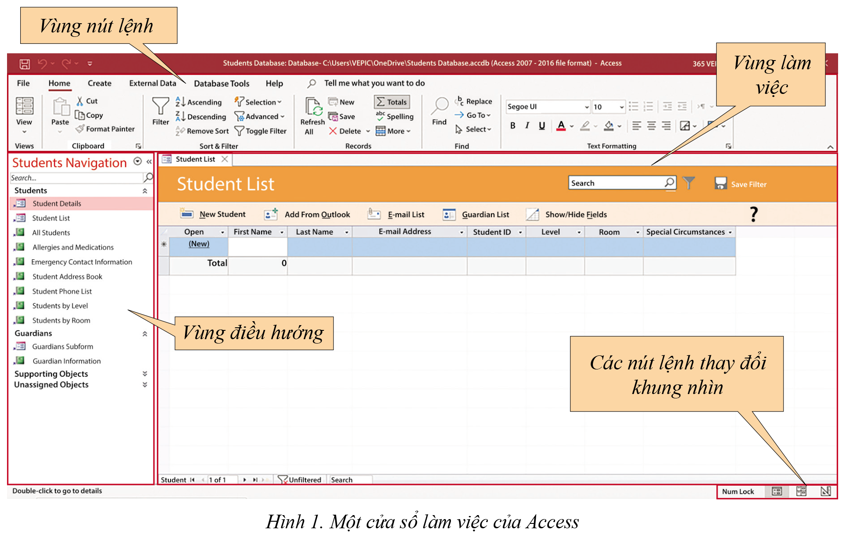

Slide 9
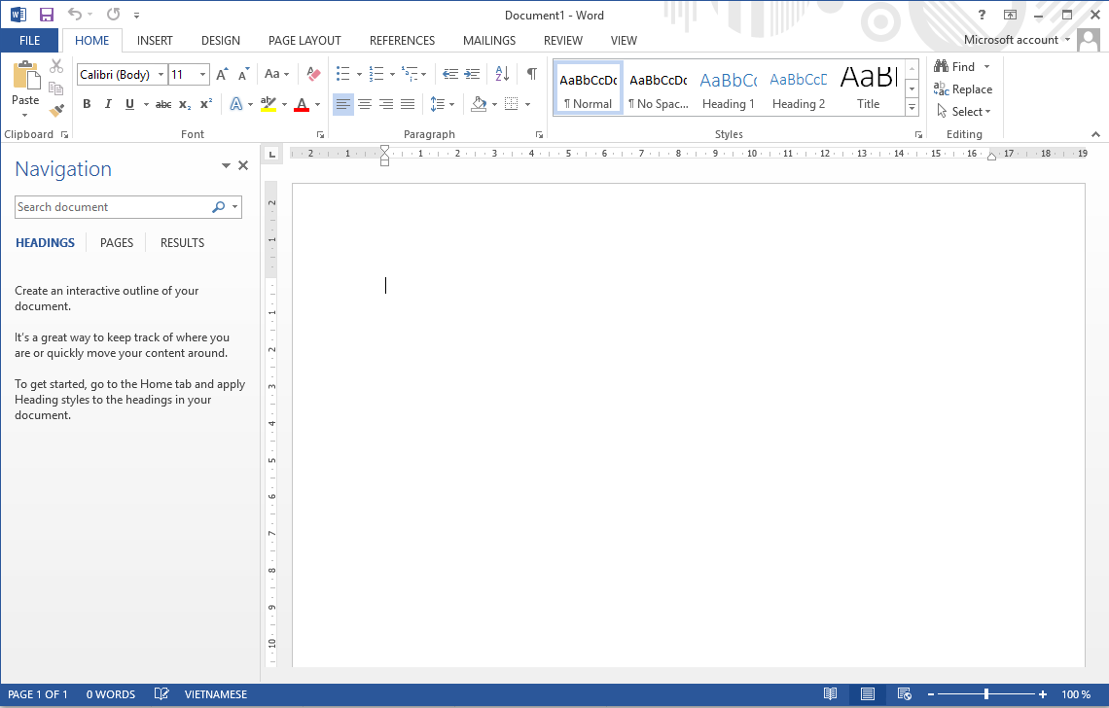
Microsoft Word cũng có 3 vùng, các dải lệnh File, Home,...

Slide 10
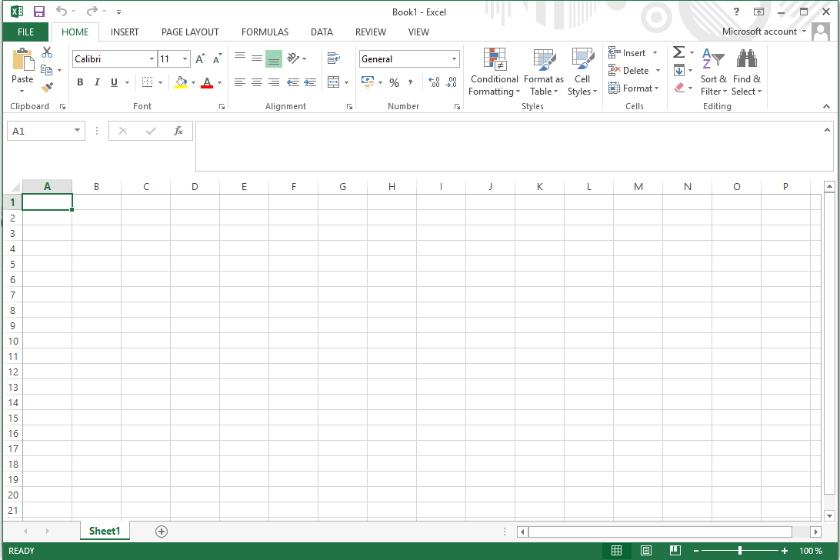
Microsoft Excel không có Navigation Pane,...

Slide 11


Cửa sổ làm việc của Access được tổ chức tương tự như các phần mềm khác (Word, Excel) trong bộ phần mềm văn phòng Office nổi tiếng. Một số thành phần cơ bản trong cửa sổ làm việc của Access và một số nhóm lệnh, nút lệnh tương tự như trong Excel.

Slide 12

Access phức tạp hơn Excel nhiều, vì thế vùng điều hướng được mở theo mặc định; trong vùng làm việc có thể đồng thời có nhiều đối tượng khác nhau đang cùng ở trạng thái ở để sẵn sàng làm việc.

Slide 13
GHI NHỚ
Microsoft Access (gọi tắt là Access) là phần mềm hệ quản trị CSDL phù hợp với các cơ quan, doanh nghiệp nhỏ hay người dùng cá nhân.

Slide 14
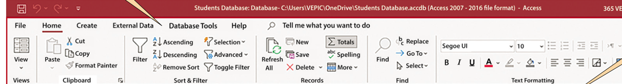
a) Vùng nút lệnh
Ở phía trên cùng của cửa sổ làm việc là vùng nút lệnh gồm nhiều dải lệnh nằm đè lên nhau.
Các thẻ (tab) để mở các dải lệnh File, Home, Create, External Data, Database Tools,...
Access làm thay đổi các thành phần trong vùng nút lệnh trong vùng làm việc tùy theo đối tượng đang làm việc.

Slide 15


b) Vùng điều hướng
Vùng điều hướng hiển thị các đối tượng trong một CSDL.
Mỗi đối tượng được thể hiện dưới dạng một biểu tượng kèm với tên của nó.
Ví dụ: là bảng, là truy vấn,...

Slide 16
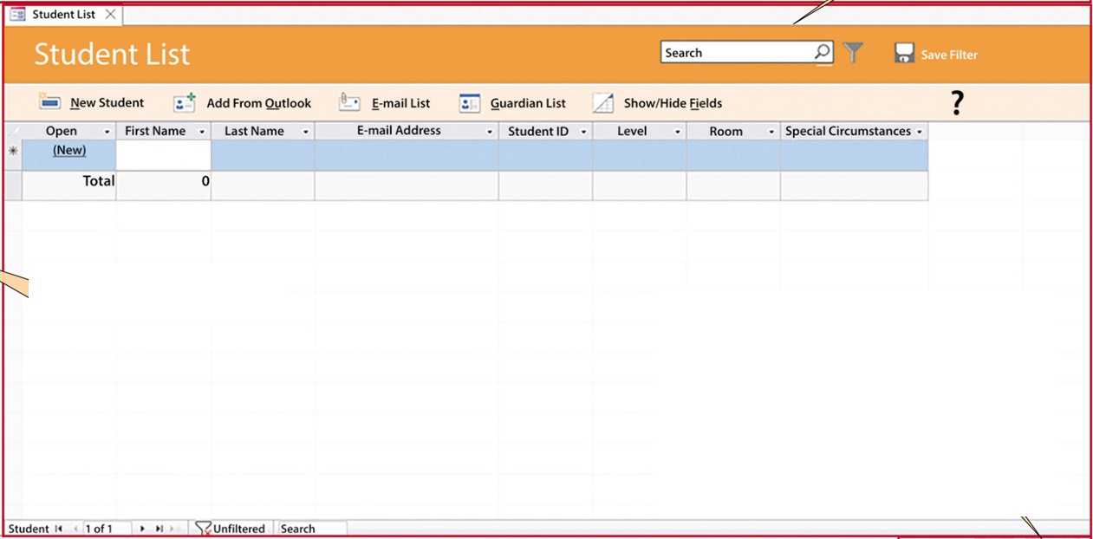
c) Vùng làm việc

Slide 17
d) Thay đổi khung nhìn
Cách 1
Cách 2
Cách 3
Nháy chuột vào nút lệnh View để hiển thị danh sách chọn khung nhìn, sau đó chọn khung nhìn thích hợp.
Nháy chuột vào các nút lệnh chọn khung nhìn có sẵn ở góc phải dưới của cửa sổ Access.
(Dùng bảng chọn nổi lên) Nháy chuột phải lên thẻ của đối tượng đang mở và chọn khung nhìn thích hợp.

Slide 18

Lưu ý
Cùng một đối tượng có thể chuyển sang các khung nhìn khác nhau để làm các thao tác phù hợp.
Nên tận dụng khả năng đáp ứng “thông minh” của Access bằng cách sử dụng bảng chọn nổi lên sau khi nháy chuột phải.

Slide 19

CƠ SỞ DỮ LIỆU TRONG ACCESS
02

Slide 20

Một CSDL Access được lưu trong máy tính thành một tệp có đuôi là “.accdb”.
Có hai cách để tạo một CSDL mới trong Acess:
Cách 1
Cách 2
Tạo từ khuôn mẫu cho trước
Tạo từ CSDL trống (Blank Database)

Slide 21
TẠO MỚI CƠ SỞ DỮ LIỆU
03

Slide 22

a) Tạo cơ sở dữ liệu mới từ Blank desktop database
Theo dõi các thao tác tạo một CSDL mới trong Access, sau đó trình bày lại thao tác thực hiện.

Slide 23
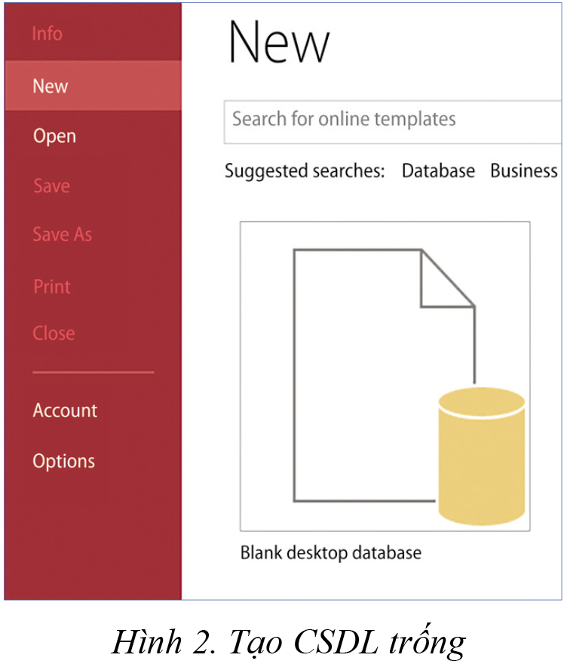
Bước 1. Khởi chạy Access, chọn New hoặc từ cửa sổ làm việc của Access, chọn File\New.
Bước 2. Nháy chuột chọn Blank desktop database, một cửa sổ Access mở ra.
Bước 3. Đổi tên tệp thay cho tên mặc định ở ô File Name và xác định thư mục nơi chứa tệp CSDL. Sau đó nhấn Create.

Slide 24

b) Tạo CSDL từ khuôn mẫu
Tạo mới một CSDL từ khuôn mẫu chỉ khác tạo CSDL trống ở Bước 2: cần tìm và chọn khuôn mẫu trước khi thực hiện Bước 3.
Nếu thấy khuôn mẫu mong muốn, nháy chọn nó; một cửa sổ Access sẽ mở và thực hiện tiếp Bước 3.
Nếu chưa nhìn thấy khuôn mẫu mong muốn trên máy tính, cần tìm nó bằng cách sử dụng ô tìm kiếm (Search for online templates). Sau đó chọn tải về và mở ra.

Slide 25
BẢNG VÀ CÁC KIỂU DỮ LIỆU CỘT
04

Slide 26

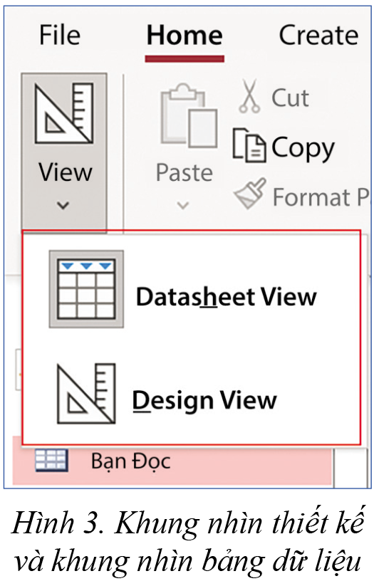
Đọc hiểu mục 4, quan sát Hình 3 tr.130 SGK để hình thành kiến thức mới về bảng và các kiểu dữ liệu cột.
Có hai khung nhìn bảng là khung nhìn thiết kế (Design View) và khung nhìn bảng dữ liệu (Datasheet View).
Trong khung nhìn bảng dữ liệu, mỗi bản ghi là một hàng trong bảng, mỗi cột trong bảng là một trường của bản ghi, chứa dữ liệu thuộc một kiểu nào đó.

Slide 27
HƯỚNG DẪN THAO TÁC KHÁM PHÁ TRONG KHUNG NHÌN THIẾT KẾ BẢNG
05

Slide 28
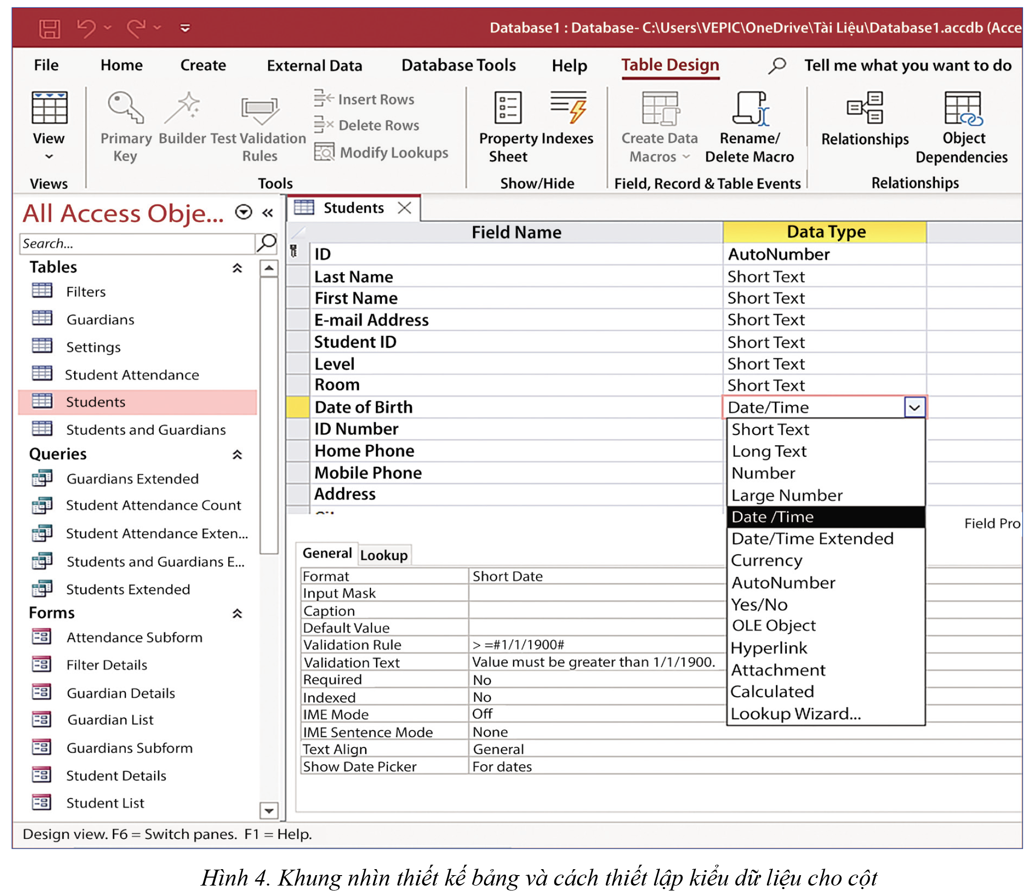

Đọc hiểu mục 5, quan sát Hình 4 tr.130 - 131 SGK để hình thành kiến thức mới về thao tác khám phá trong khung nhìn thiết kế bảng.

Slide 29

a) Các cột trong bảng
Access luôn mặc định thiết kế trường dữ liệu đầu tiên tên là ID và có kiểu dữ liệu là AutoNumber.
Access mặc định chọn trường ID là khóa chính của bảng và hiển thị biểu tượng chìa khóa tại đầu mút trái cạnh tên trường. Có thể chọn trường khác làm khóa chính.

Slide 30
a) Các cột trong bảng
Khung nhìn thiết kế bảng chia làm hai phần: nửa trên là danh sách tên trường (Field Name) kèm kiểu dữ liệu (Data Type), nửa dưới hiển thị các thuộc tính chi tiết của trường ta đang thiết kế, chỉnh sửa.

Slide 31
b) Thao tác thiết kế các cột trong bảng
Nháy chuột vào ô vuông đầu mút trái cạnh tên trường sẽ đánh dấu chọn cả hàng ngang. Sau khi đã chọn, có thể:
Xóa hay chèn thêm trường mới kề bên: Dùng nút lệnh Delete Rows hay Insert Rows trong vùng nút lệnh.
Đặt làm trường khóa chính của bảng hay gỡ bỏ không còn là khóa chính bằng nút lệnh Primary Key hình chìa khóa trong vùng nút lệnh.

Slide 32
THỰC HÀNH LÀM QUEN VỚI MICROSOFT ACCESS
06

Slide 33

Chia lớp thành các nhóm, mỗi nhóm 2 - 4 HS
Nhiệm vụ 1. Tạo CSDL bằng khuôn mẫu
Tạo một CSDL theo mẫu Students. Mở bảng Students và chuyển sang khung nhìn thiết kế.
Thử ghi lưu CSDL vừa tạo ở câu a) về máy tính cá nhân với một tên tùy ý.

Slide 34
Nhiệm vụ 2. Khám phá biểu mẫu và thử nhập dữ liệu từ biểu mẫu
a) Mở biểu mẫu Student List, chuyển sang khung nhìn Form View (nếu cần thiết).
b) Nhập dữ liệu tùy ý cho vài bản ghi và một vài trường:
Trường với kiểu dữ liệu Date/Time, chú ý cách Access hỗ trợ dùng lịch để chọn ngày tháng.
Trường Level, chú ý biểu mẫu sẽ thả xuống danh sách để chọn.
c) Mở bảng Students để xem kết quả nhập dữ liệu.

Slide 35

Nhiệm vụ 3. Xem các thuộc tính chi tiết của một cột
Mở bảng Students trong khung nhìn thiết kế, chú ý vùng Field Properties hiển thị các thuộc tính chi tiết hơn.
Nháy chuột vào Data Type của trường Students ID và xem các thuộc tính.
Làm tương tự với trường Date of Birth.

Slide 36

Nhiệm vụ 4. Khám phá các thao tác thiết kế cột trong khung nhìn thiết kế bảng Students
Thử xóa một trường, ví dụ E-mail Address, Home Phone,...
Thử chèn thêm một trường mới vào chỗ vừa xóa bớt xong.
Thử đổi tên một vài trường, ví dụ First Name thành Tên, Last Name thành Họ, đổi tên trường có kiểu dữ liệu Date/Time thành ngày sinh.

Slide 37

Câu hỏi tự kiểm tra:
Câu 1. Vùng điều hướng trong cửa sổ làm việc của Access hiển thị những gì?
Vùng điều hướng trong cửa sổ làm việc của Access hiển thị các biểu tượng của những đối tượng đang có trong một CSDL kèm tên. Cụ thể là các bảng, các truy vấn, các biểu mẫu, các báo cáo.

Slide 38

Câu 2. Có thể mở bảng CSDL dưới những khung nhìn nào?
Khung nhìn thiết kế
Khung nhìn bảng dữ liệu
Câu 3. Khung nhìn thiết kế bảng gồm mấy phần? Từng phần hiển thị những gì?
Khung nhìn thiết kế bảng chia theo chiều dọc thành hai thành phần. Nửa trên là danh sách tên các trường (cột) dữ liệu có trong bảng. Nửa dưới hiển thị các thuộc tính chi tiết hơn cho kiểu dữ liệu của trường đang được xem xét.

Slide 39
TỔNG KẾT
Có thể mở một bảng (biểu mẫu, truy vấn, báo cáo) dưới các khung nhìn khác nhau trong vùng làm việc của Access tuỳ theo việc ta muốn làm.
Khung nhìn thiết kế bảng chia làm hai phần: nửa trên là danh sách tên trường (Field Name) kèm kiểu dữ liệu (Data Type), nửa dưới hiển thị các thuộc tính chi tiết của trường ta đang thiết kế, chỉnh sửa.

Slide 40




Slide 41
Câu 1: Phần mềm hệ quản trị CSDL phù hợp với các cơ quan, doanh nghiệp nhỏ hay người dùng các nhân là
A. Microsoft Word
B. Microsoft Excel
C. Microsoft Access
D. Microsoft Powerpoint
Notes:
Để hiển thị đáp án, các thầy cô bấm vào chữ cái màu vàng

Slide 42
Câu 2: Các nhóm lệnh View, Clipboard, Sort & Filter, Records nằm trong dải lệnh nào?
A. File
B. Home
C. Create
D. External Data
Notes:
Để hiển thị đáp án, các thầy cô bấm vào chữ cái màu vàng

Slide 43
Câu 3: Một CSDL Access được lưu trong máy tính thành một tệp có đuôi tên tệp là
A. accdb
B. haacd
C. wwacc
D. ppcad
Notes:
Để hiển thị đáp án, các thầy cô bấm vào chữ cái màu vàng

Slide 44
Câu 4: Điền vào chỗ chấm: “Trong khung nhìn bảng dữ liệu Datasheet View, mỗi bản ghi là một… trong bảng.”
A. kiểu dữ liệu
B. dữ liệu
C. cột
D. hàng
Notes:
Để hiển thị đáp án, các thầy cô bấm vào chữ cái màu vàng

Slide 45
Câu 5: Để hiển thị danh sách chọn khung nhìn, nháy chuột vào nút lệnh nào sau đây?
A. View
B. Selection
C. Filter
D. Find
Notes:
Để hiển thị đáp án, các thầy cô bấm vào chữ cái màu vàng

Slide 46

VẬN DỤNG
Theo em, khi nào nên tạo mới một CSDL Access từ khuôn mẫu có sẵn?

Slide 47
HƯỚNG DẪN VỀ NHÀ
3. Chuẩn bị bài sau - Bài 2: Tạo bảng trong cơ sở dữ liệu
1. Ôn tập các kiến thức đã học
2. Hoàn thành bài tập vận dụng

Slide 48
CẢM ƠN CÁC EM ĐÃ
THAM GIA TIẾT HỌC HÔM NAY!
Các em còn câu hỏi nào không?

